Slide 1
走进淮州 拥抱未来
——成都市淮州新城投资环境介绍
中共成都淮州新城工作委员会
成都市淮州新城管理委员会

Slide 2
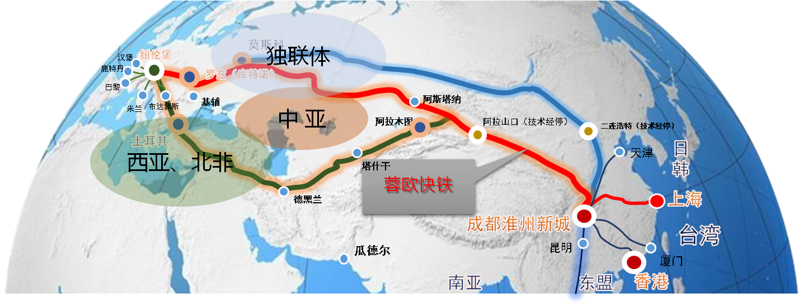
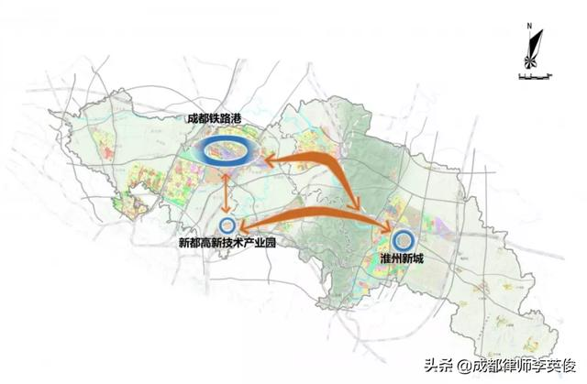
战略地位
一带一路：成都市深入贯彻“一带一路”战略，统筹淮州新城、青白江区、新都区，依托成都国际铁路港，规划建设“大港区”。淮州新城作为“大港区”的重要组成部分，规划建设铁路物流辅枢纽，货物在淮州站编组后经蓉欧快铁5天可抵达中亚各国，10天直达欧洲各大主要城市。
一带一路战略布局图
大港区规划图
成渝城市群空间格局示意图

Slide 3
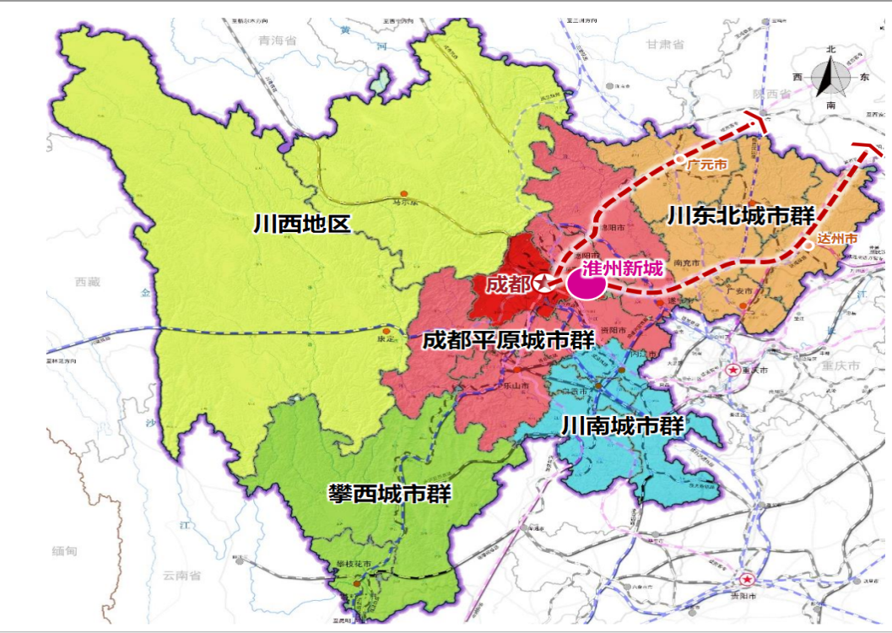
战略地位
一干多支：省委提出了“一干多支、五区协同”的发展战略，推动环成都经济圈、川南经济区、川东北经济区、攀西经济区竞相发展，形成以成都为主干引领、多个支点支撑的四川区域发展局面。淮州新城位于成都东北部，是成都主干的重要支点、辐射川东北地区的桥头堡，正积极建设成都辐射川东北区域中心城市。
四川省空间格局示意图

Slide 4
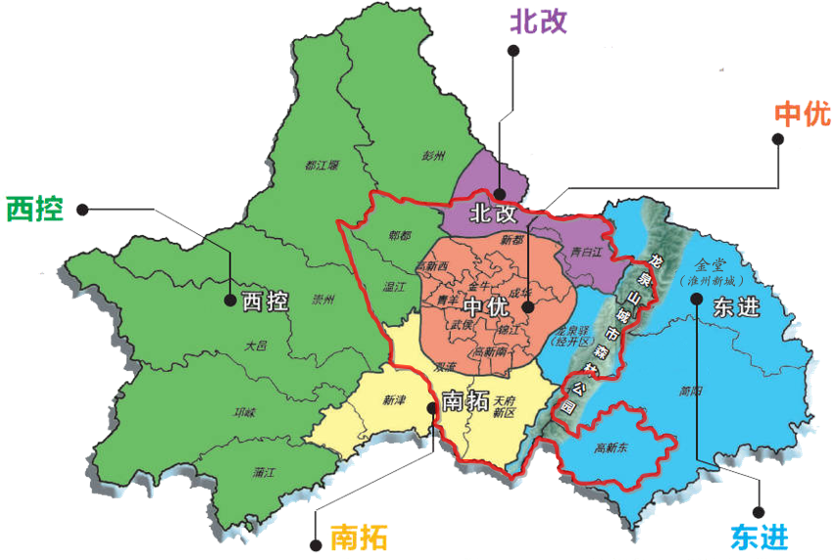
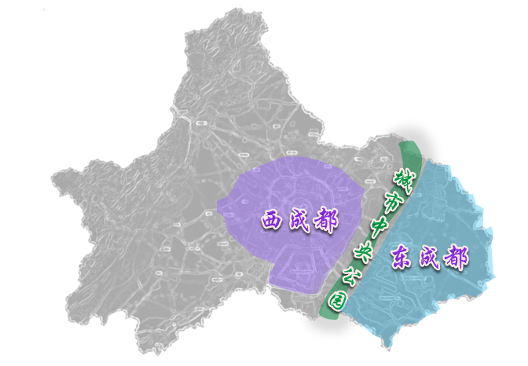
战略地位
一山连两翼：市第十三次党代会提出，要坚持完善城市体系与提升城市功能互促共进，重塑城市空间结构和经济地理，推进“东进、南拓、西控、北改、中优”， 形成“一山连两翼”的空间发展格局，促进城市可持续发展。淮州新城是成都实施“东进”战略的核心承载地，是未来成都东部新城的重要组成部分。
淮州新城

Slide 5
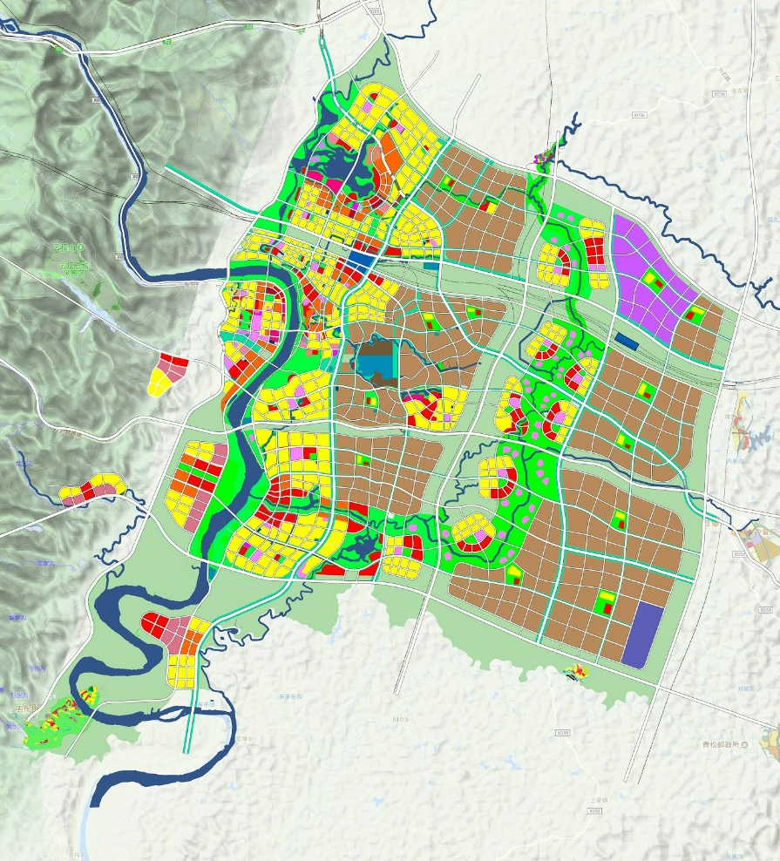
规划蓝图
发展阶段
2035年用地布局
（70平方公里）
2018年— 2022年
初步建成独具魅力、布局合理的城市经济中心、商业中心、生活中心，形成成都向东向北经济辐射、功能引领和要素聚集新极核，总产值突破1000亿元
2022年—2035年
建成面积70平方公里，人口规模达到70万，总产值突破5000亿元
通航产业园区
2035年—2050年
建成面积165平方公里，人口规模达到110万，总产值突破10000亿元
特色小镇（五凤镇）
特色小镇（平桥镇）
远景用地布局
（165平方公里）
淮州新城用地布局规划图（远景）

Slide 6
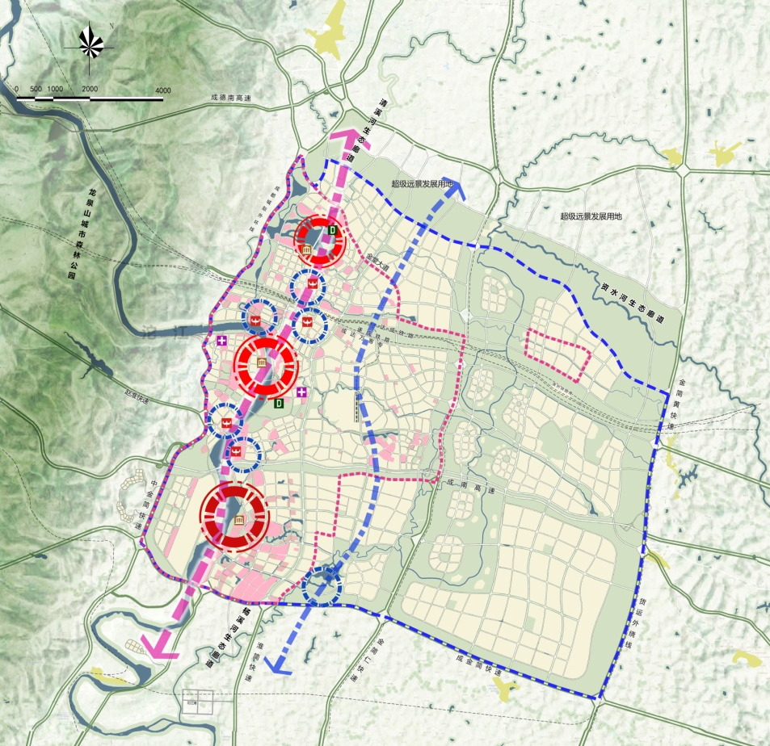
规划蓝图
城市功能分区
“双轴”:
沱江发展轴、城市中轴线
沱江发展轴
城市中轴线
北部副中心
“三心”:
城市主中心、北部副中心、南部副中心
城市主中心
规划面积约12 km²。建设城市复合型功能中心，集聚现代服务业综合功能，现代新城风貌与传统人文底蕴交织的新城中心，代表着新区的传承和旺盛的发展活力。
规划面积约36 km²。建设国际化窗口、科技启蒙中心、科技前沿高地，采用产城融合模式，围绕科技核心主题发展“科、教、娱、旅、居”。
规划面积约 22 km²。建设科技储备中心、人才储备中心、文体会展中心，城市产业生态圈的成熟完善期，高尚、健康、“人居文明”理念下的“科技总部”“人才花园”。
南部副中心
城市功能分区示意图

Slide 7
规划蓝图
东部未来之城

Slide 8
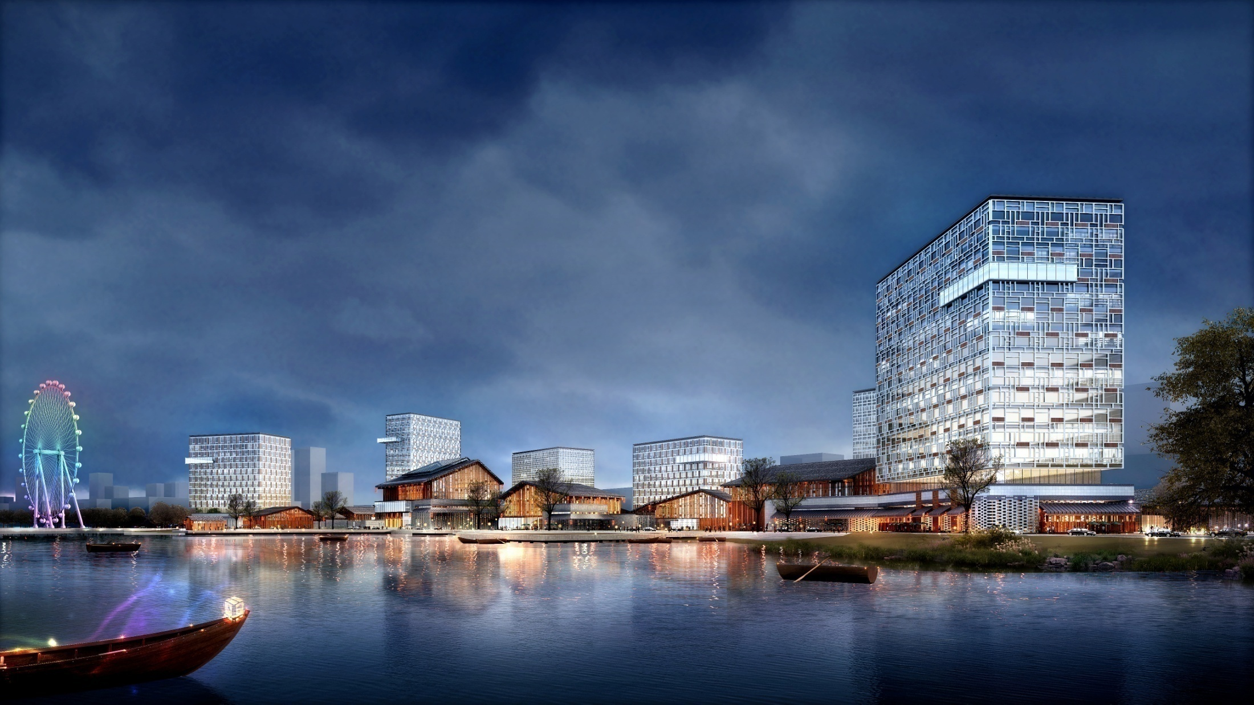
淮州太古里临江效果图

Slide 9
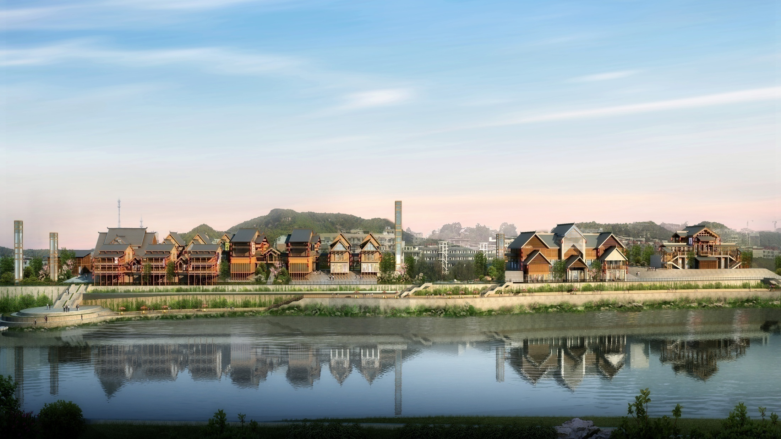
老镇新风临江效果图

Slide 10
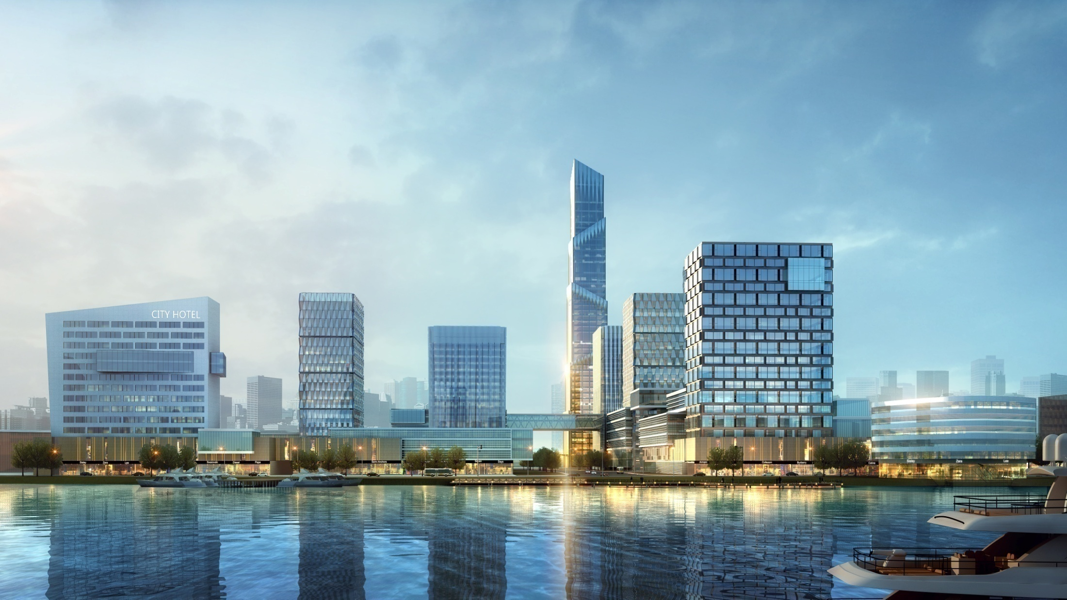
沱江之星临江效果图

Slide 11
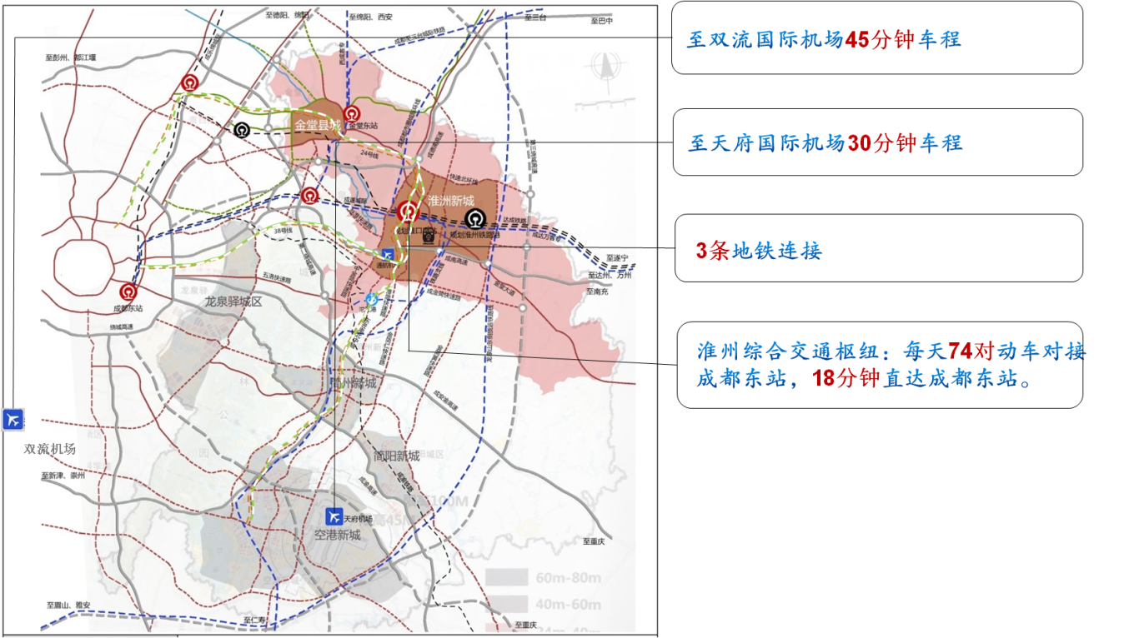
城市配套
交通配套
拥有直连“蓉欧+”快铁的国际铁路港辅枢纽、具备无人机配送功能的成都通用航空港、通达长江的沱江港，沪蓉、成德南等4条高速公路环绕，构建起空铁水陆多式联运综合交通体系。

Slide 12
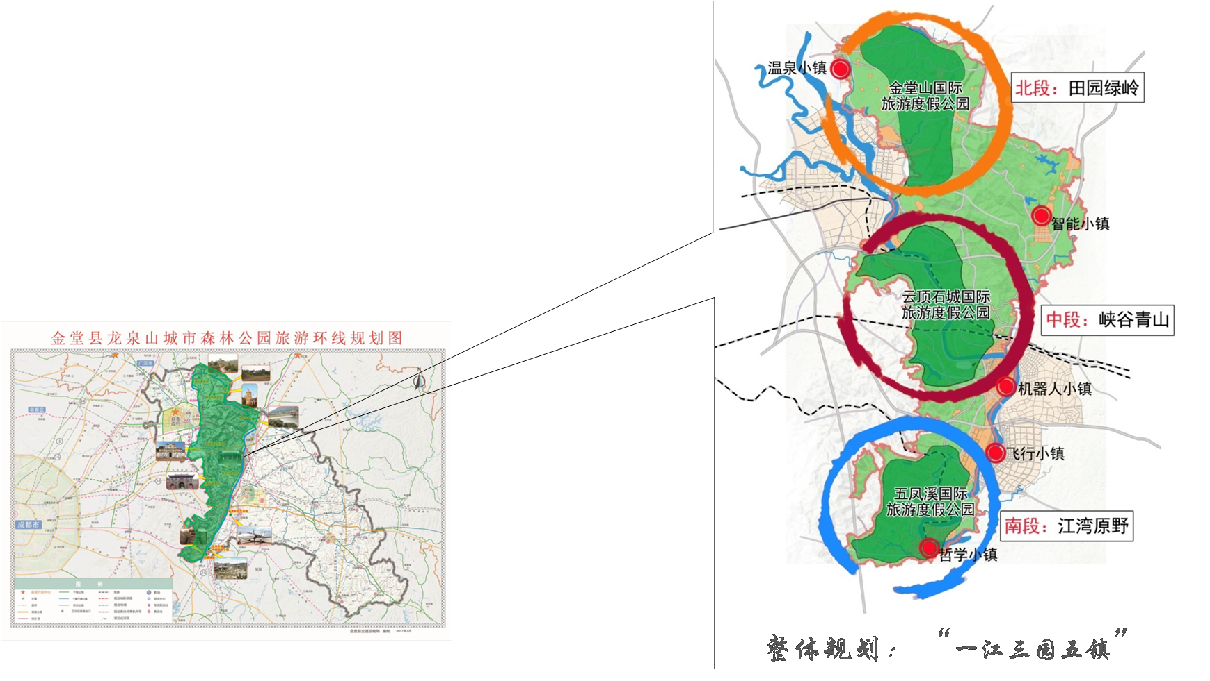
城市配套
生态本底
全球最大的城市森林公园-龙泉山城市森林公园面积1275 km²，其中有三分之一毗邻淮州新城，是成都市着力打造的世界级品质城市绿心和国际化城市会客厅。

Slide 13
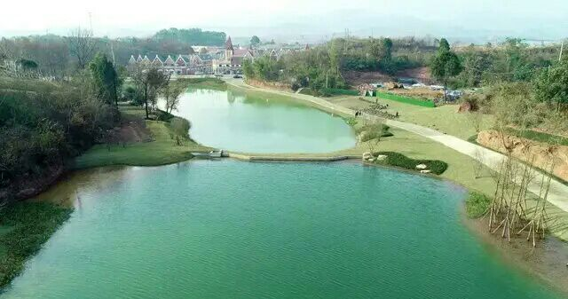
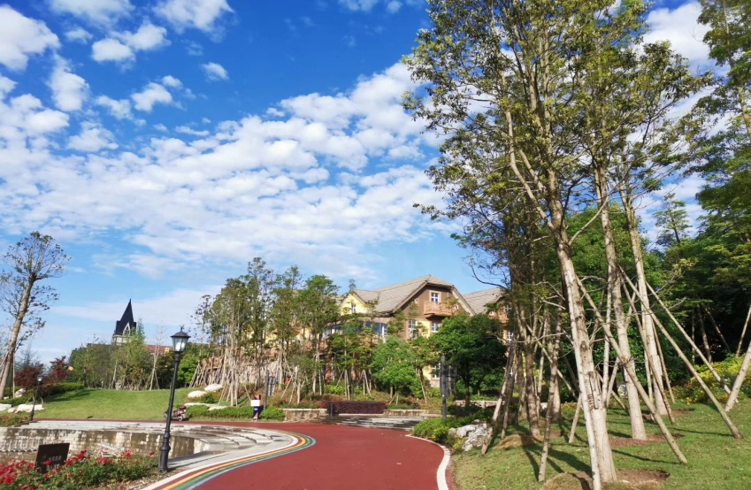
城市配套
生态本底
围绕生态建设，我们实施了沱江绿道、杨溪湖湿地公园、龙家山公园、中央公园、山顶牧场等生态环境打造，将形成“一山一江、三河多廊”城市生态格局。
杨溪湖湿地公园实景图
沱江右岸绿道实景图

Slide 14
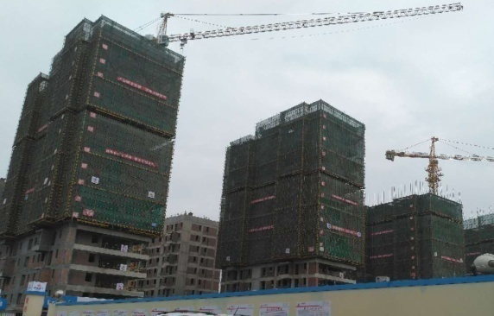
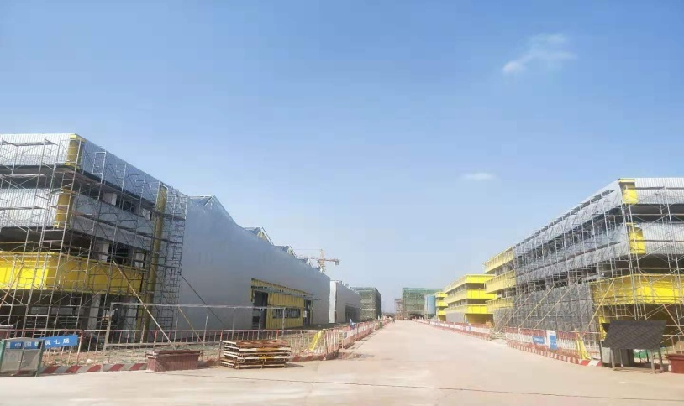
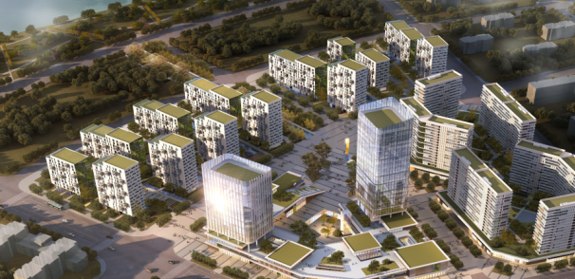
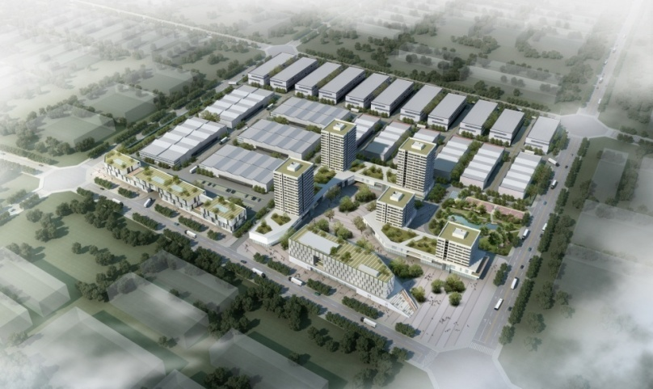
城市配套
综合配套
2018年，启动56个城市基础及配套设施项目建设，总投资271亿元。目前，总投资12亿元815套的人才公寓、规划26万平方米总投资5亿元的通用航空标准化厂房主体完工。
人才公寓实景图
通用航空标准化厂房施工图
人才公寓效果图
通用航空标准化厂房效果图

Slide 15
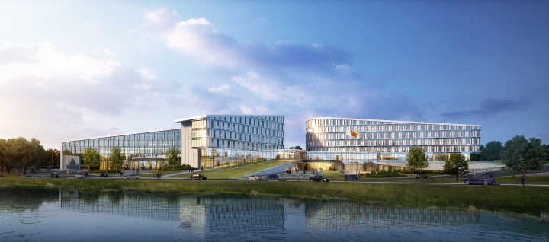
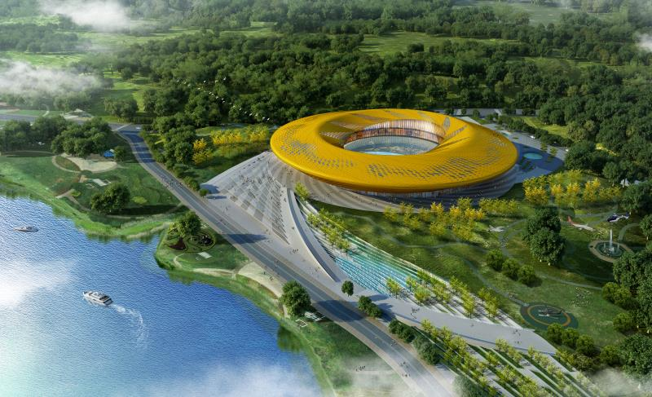
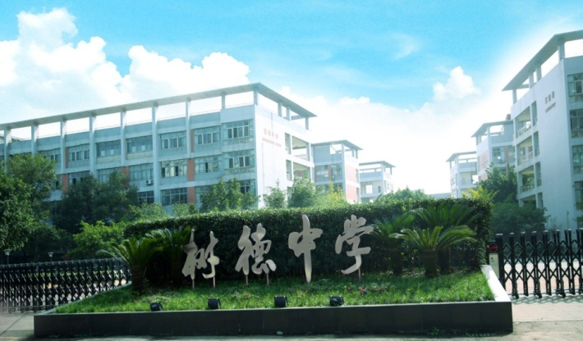
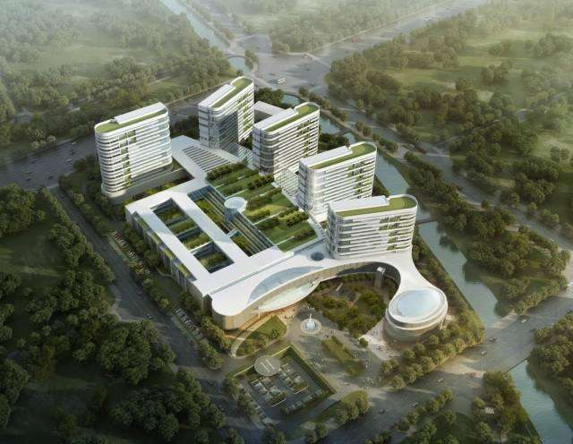
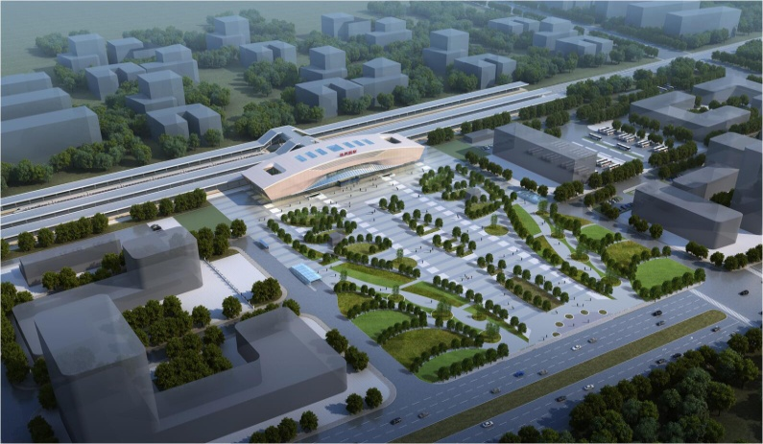
城市配套
综合配套
2019年，重点围绕“一轴一园两社区”，加快推进通航机场、成金简、金简仁快速公路等72个重大支撑性、引领性项目，总投资407亿元。加快推进树德中学领办学校、三甲医院、文化中心、国际会展城等公建配套项目建设，完善城市生活功能配套，打造职住平衡的产城组团。
商务中心效果图
会展中心效果图
文化中心效果图
淮州树德领办校
淮州新城三甲医院
淮州综合交通枢纽效果图

Slide 16
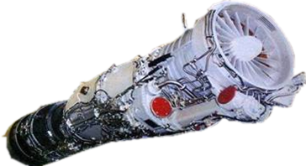
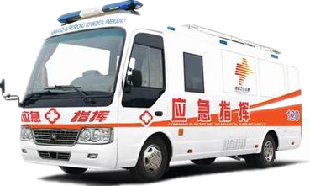
产业发展
精准制定产业发展规划
淮州新城承担了成都市未来先进制造业和生产性服务业发展功能，重点发展节能环保、通用航空、智能制造和应急救援等主导产业。
通 用 航 空 产 业
节 能 环 保 产 业
应急装备产业

Slide 17
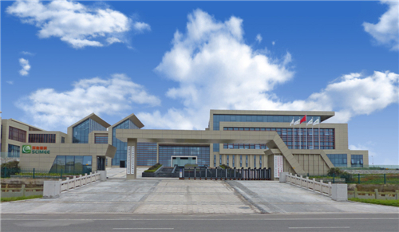
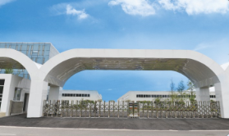
产业发展
节能环保产业
2018年，新城已聚集各类节能环保规模以上企业134户，产业集聚度达80%，已成为中西部地区规模最大、集中度最高、门类最齐全、配套最完善的节能环保产业基地。目前已是国家新型工业化产业示范基地、国家环保装备基地、四川省唯一的环保产业示范园区，正加快推动以中节能集团、环能德美等为代表的企业集群发展。
环能德美有限公司
成都美富特有限公司

Slide 18
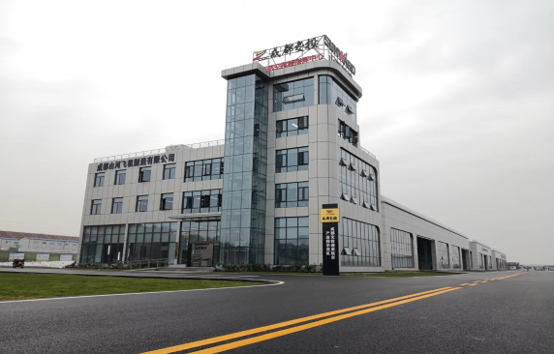
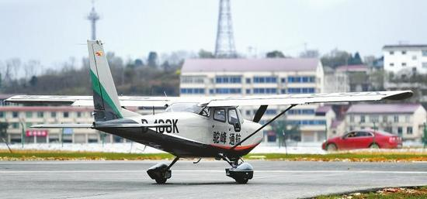
产业发展
通用航空产业
按照A1类、4C标准加快建设成都通用航空机场，打造通用航空研发、设计、制造、运营全产业链聚集发展的通航产业综合示范区。已引进香港飞瑞通航产业基地、西华航空总部运营基地、山河航空、驼峰通航等通航项目，总投资257.5亿元。
山河飞机智造有限公司
火神飞机淮州首飞

Slide 19
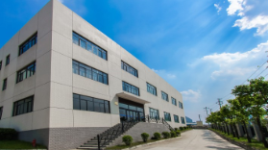
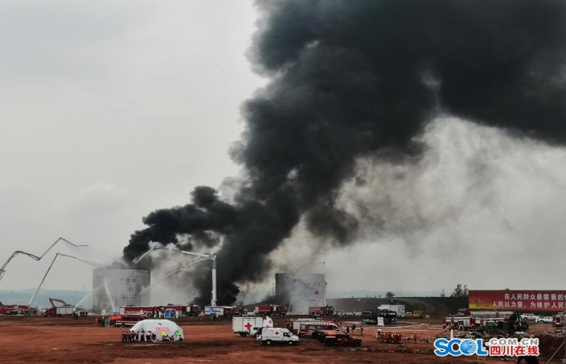
产业发展
应急产业
已争取到国家区域性应急中心落户淮州新城，计划建设应急救援装备产业园、应急救援装备检测中心和培训演练基地、西部地区应急救援区域运营总部及应用示范基地，预计达产年产值120亿元。引进应急龙头央企新兴际华“西南安全谷”、川净洁净可移动无菌手术室等项目。
川净洁净股份有限公司
四川省2019年抗震救灾演练在金堂举行

Slide 20
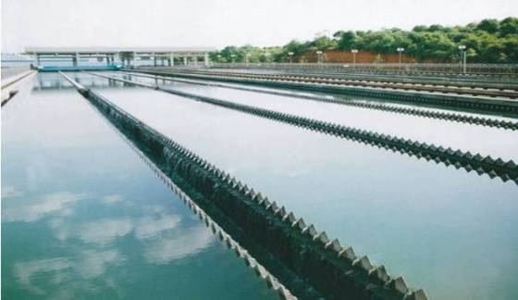
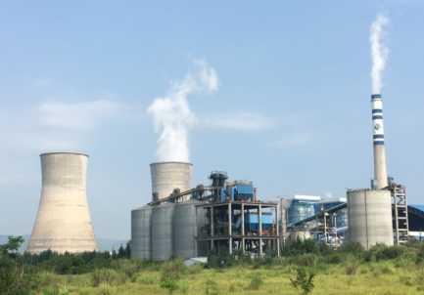
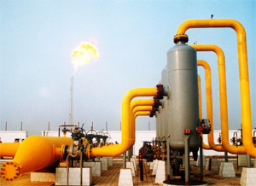
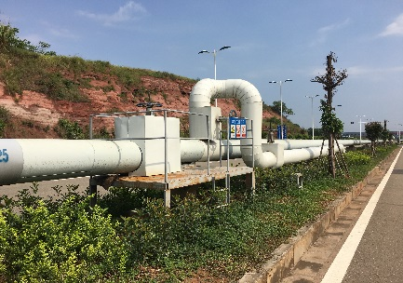
产业发展
营商环境
要 素 保 障 充 足
供电：配套建设110KV变电站5座，220KV变电站2座，工业用电均价为0.62元/千瓦时，居民用电均价为0.54元/千瓦时。
供水：日供水能力8万吨，居民用水价格为3.05元/吨，非居民用水价格为3.8元/吨，特种行业用水为6元/吨。
供气：中石油、中石化输气干线穿境而过日供气能力达110万立方米，居民生活用气价格1.98元/立方米，非居民生活用气2.44元/立方米。
供热：国电金堂电厂可为入驻企业提供压力为0.8—1.0兆帕、温度为180°—200°的蒸汽，价格为179元/吨。

Slide 21
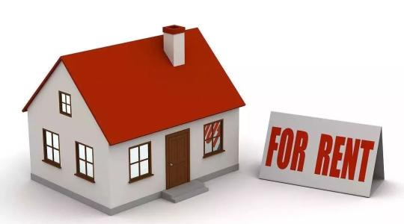
产业发展
营商环境
产 业 扶 持 充 分
资金扶持
固投补助
通过设立先进制造业发展基金等模式对落户的先进制造业项目给予专项扶持。
对新引进先进制造业重大项目，按企业投入给予一定比例的固定资产投入补助。
销售奖励
人才支持
对企业从投产次月起按其销售收入的一定比例及其对地方的实际贡献给予奖励。
对各种高端人才提供包括但不限于住房补贴、项目补贴、成果奖励等各种资助奖励。

Slide 22
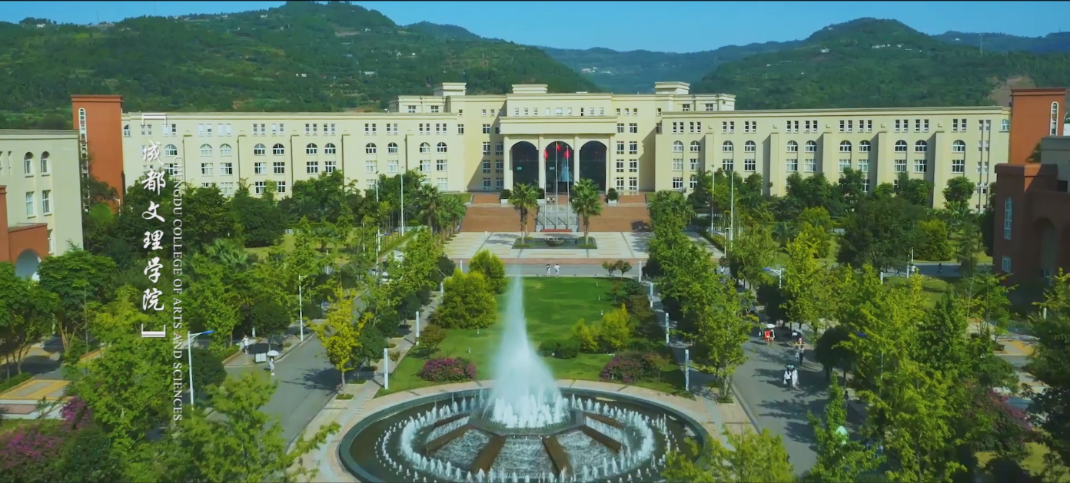
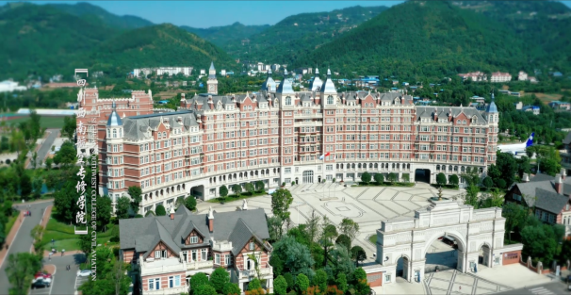
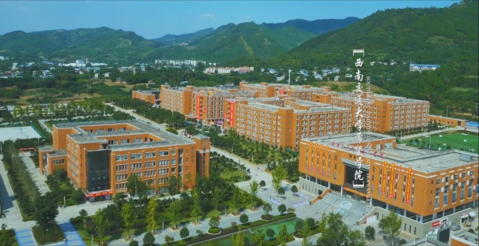
产业发展
营商环境
人 力 资 源 丰 富
四川西南航空专修学院
西南交通大学希望学院
成都文理学院
拥有四川西南航空专修学院、西南交通大学希望学院、成都文理学院、天一学院等四所大学及两所职技师范学院（川锅焊工学校是全国焊工培训基地），另外还设有职业技术培训机构15家，年培训技术人才1.5万人以上，适龄劳动力充足。

Slide 23
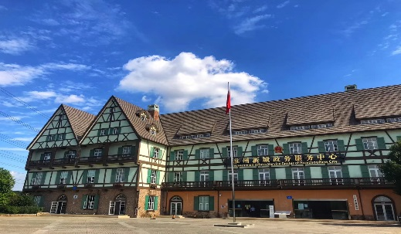
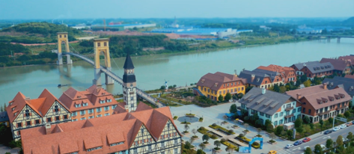
产业发展
营商环境
政 务 服 务 完 备
淮州新城政务中心
淮州新城科创小镇
淮州新城不断优化服务，坚持“不叫不到、随叫随到、服务周到”的三到精神，实行一站式服务

Slide 24
未来已来·淮州同行
谢 谢！

